Slide 1
第六組 專案主題： 小恐龍下樓梯

Slide 2
專案介紹
我們將以大家所熟悉的小朋友下樓梯作為這次專案的基底，把背景改為電路圖、樓梯為金幣、恐龍身上背了送貨的包包及帽子，以代表小組成員的系別，包括電子系、金融系和運籌系。

Slide 3
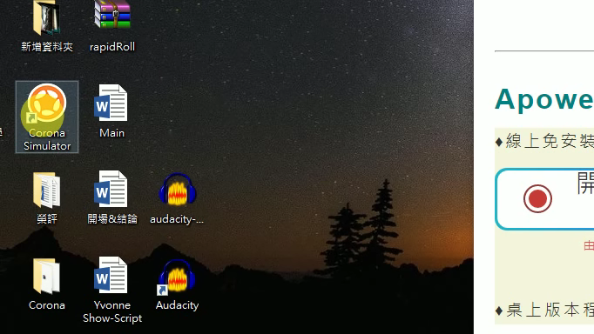
遊戲執行狀況

Slide 4
程式碼更改
What did we change?

Slide 5
封面、人物
生命值(3→5)
字體顏色
重力變4倍
難度門檻提高(500→600)
移動速度變快

Slide 6
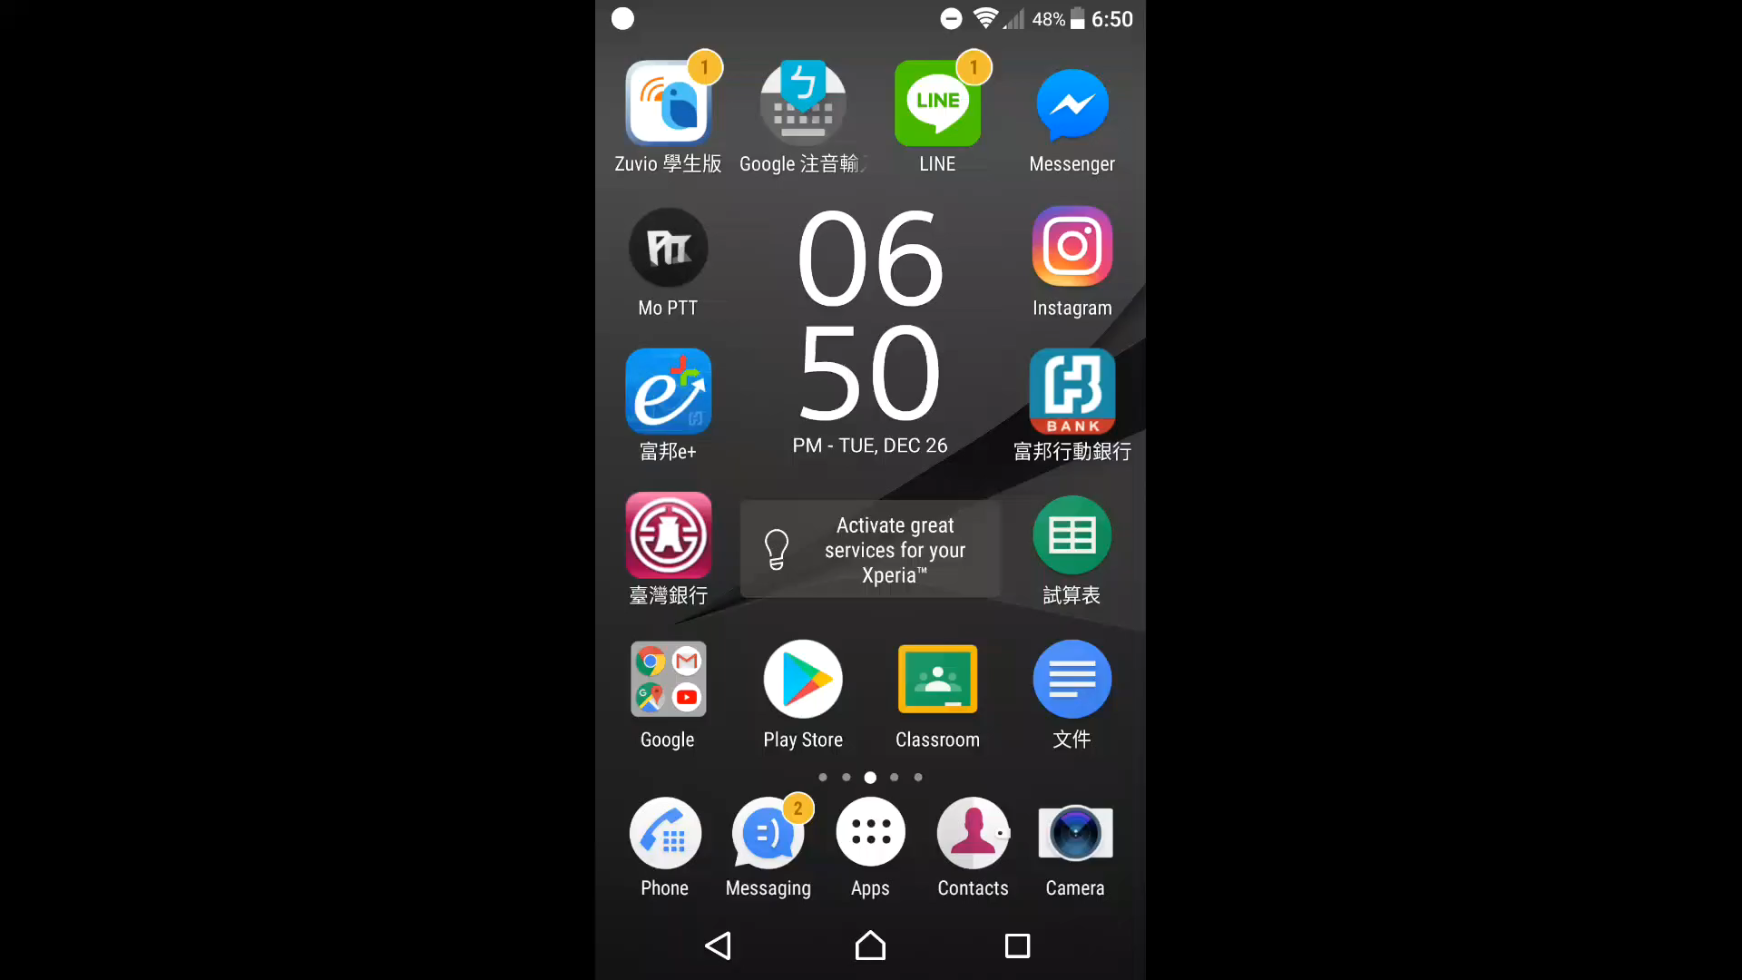
實際操作狀態

Slide 7

日後改善方案
將執行問題再深入探討，並解決。
把背景人物畫得更精美完善。
增加關卡難度。

Slide 8
Thank you for your attention!

